Slide 1

LOGO DE LA EMPRESA:

Slide 2

LOGO DE EL PRODUCTO:

Slide 3
Nuestros alfajores de maicena son una exquisita combinación de suavidad y sabor . Elaborados con la mejor harina de maíz , se destacan por su textura delicada y el característico relleno de dulce de leche, cubierto con un toque de coco rallado. Un equilibrio perfecto entre lo dulce y lo suave.. Ideal para disfrutar en cualquier momento del día

Slide 4
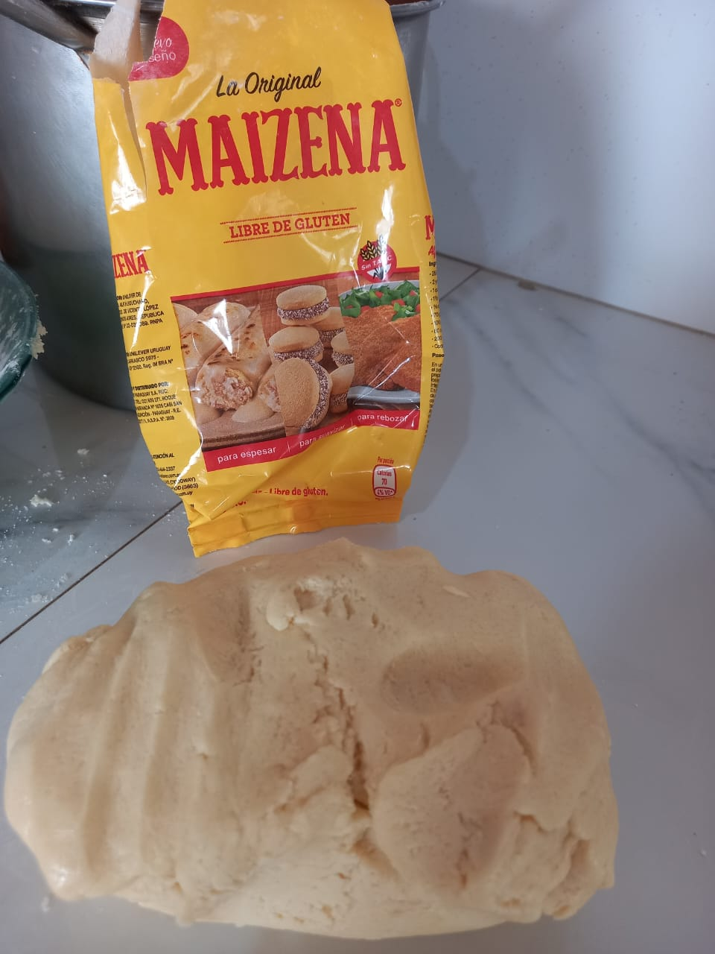
PREPARACION DE LA MASA
Preparamos la masa con una receta tradicional que asegura la suavidad y sabor único de nuestros alfajores

Slide 5
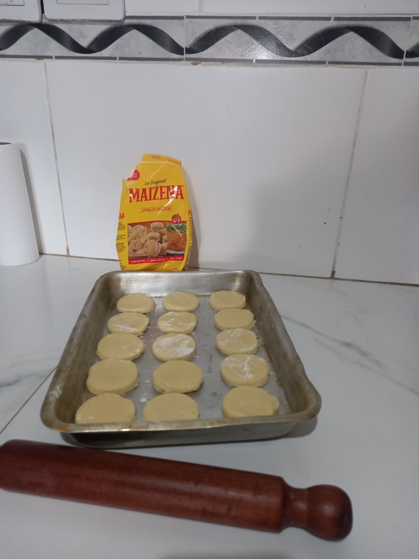
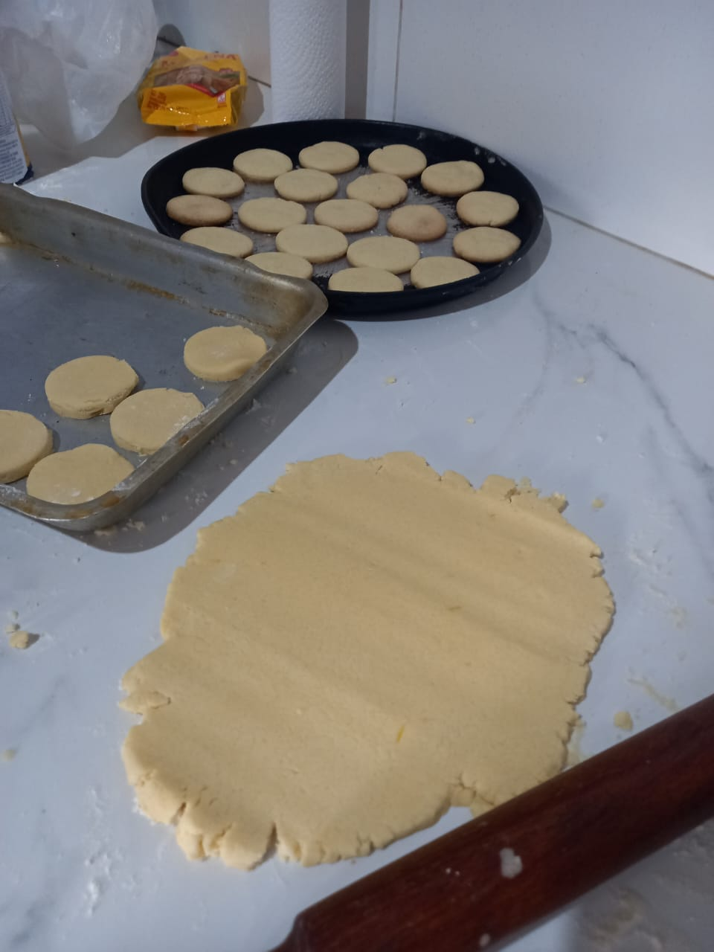
CORTE Y FORMA
Cada alfajor se corta cuidadosamente para obtener la forma perfecta y asegurar una textura maravillosa

Slide 6
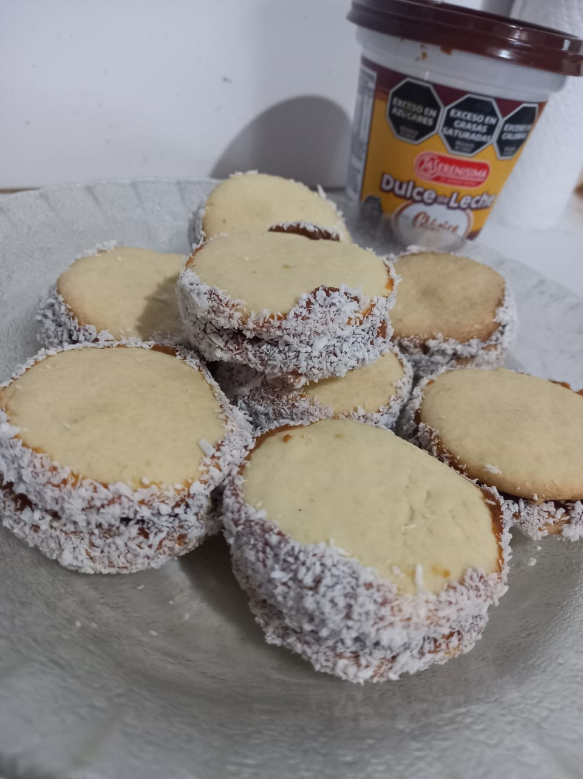
RELLENO
Rellenamos cada alfajor con un dulce de leche, logrando el equilibrio perfecto de dulzura y suavidad

Slide 7
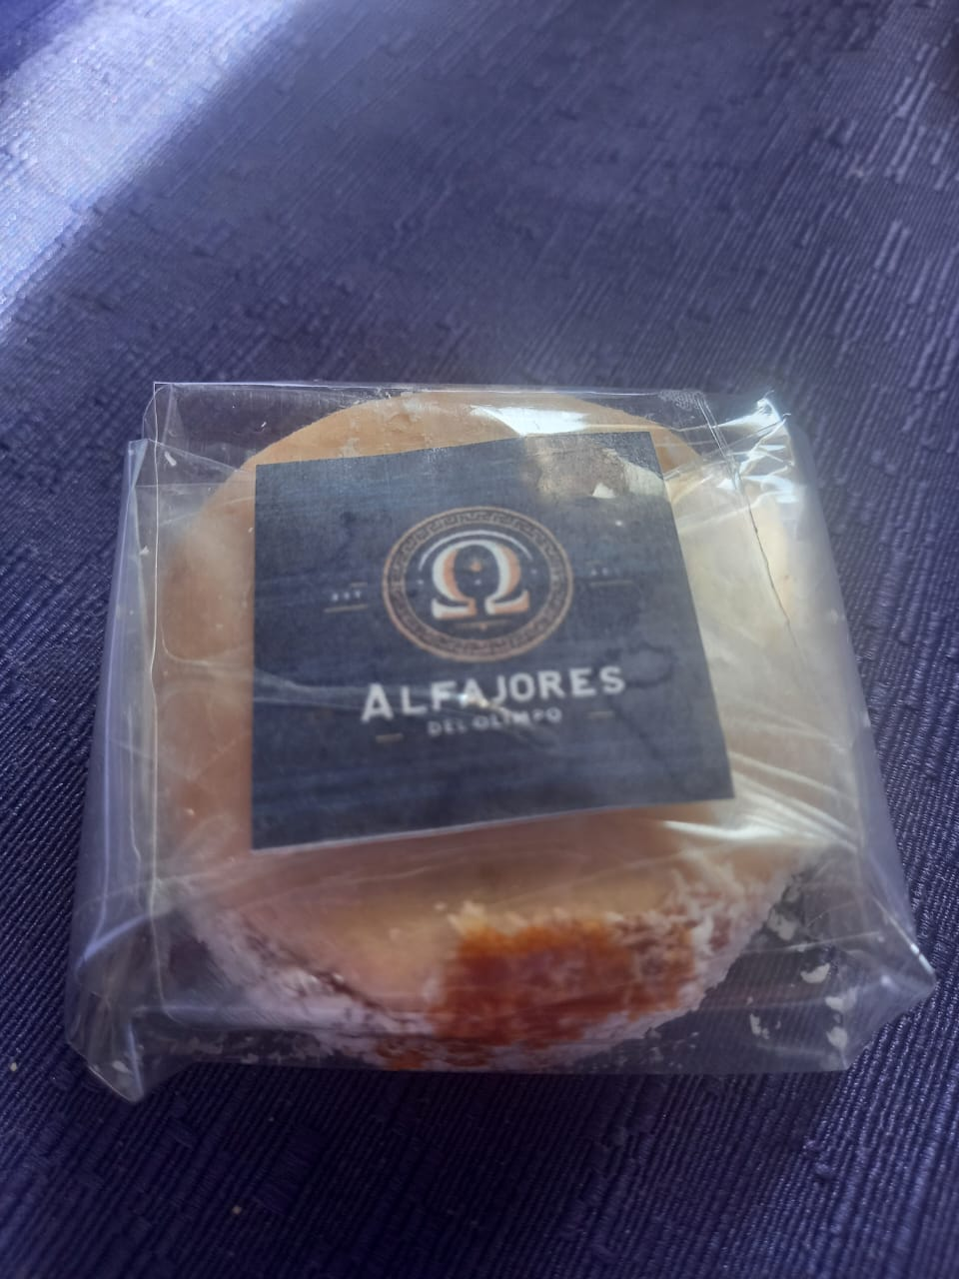
EMPAQUETAMIENTO
Finalmente empacamos cada alfajor con dedicación , asegurándonos q llegue fresco y en perfectas condiciones a nuestros clientes

Slide 8
ORIGEN DE LOS ALFAJORES DE MAICENA EN ARGENTINA
Nuestros alfajores de maicena son una autentica expresión de la tradición repostera Argentina, inspirados en una receta que fusiona la historia y sabor. El alfajor fue adaptado y perfeccionado en América Latina, especialmente en Argentina donde se convirtió

